Slide 1
Федеральное государственное бюджетное образовательное учреждение высшего образования "Красноярский государственный медицинский
университет имени профессора В.Ф. Войно-Ясенецкого" Министерства здравоохранения Российской Федерации Фармацевтический колледж
Профилактика зависимостей в подростковом возрасте
Дисциплина: Здоровый человек и его окружение
Выполнила: Стрельникова Арина Николаевна,
студент отделения «сестринское дело»,
2 курс, группа 208-1
Преподаватель: Черемисина А. А.
Красноярск
2020

Slide 2
Содержание
Курение
Алкоголизация
Наркомания
Интернет зависимость

Slide 3
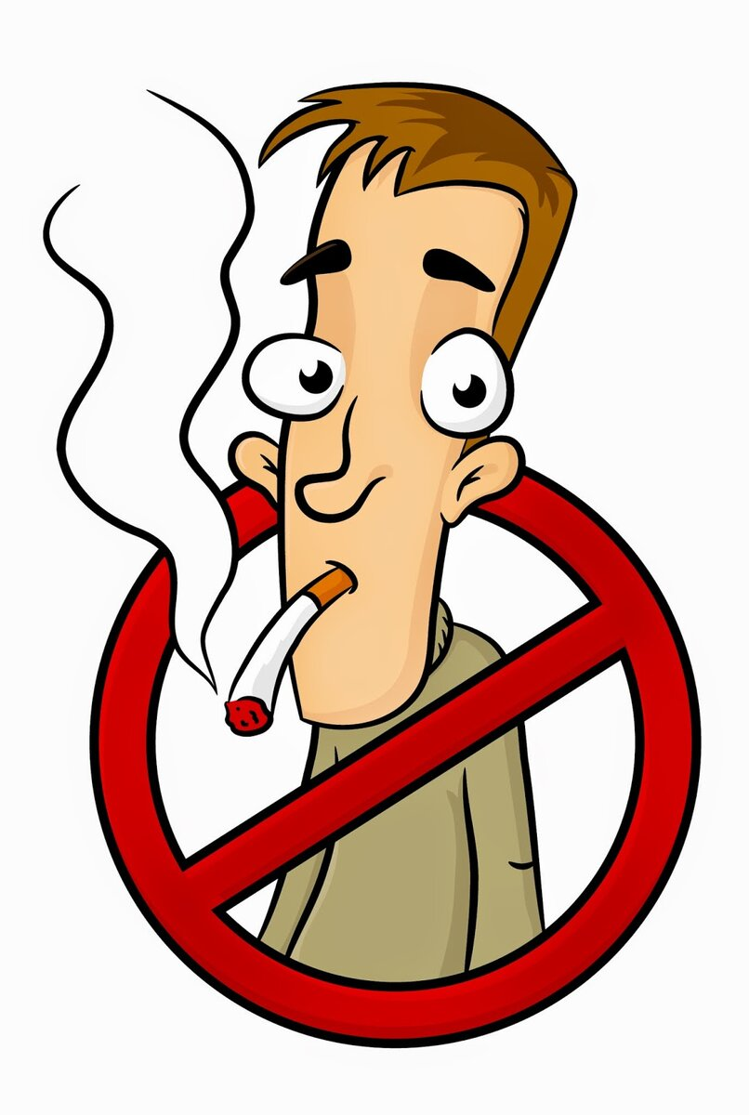
Курение
Курение в среде подростков вызывает тревогу по нескольким причинам:
Те, кто начинает ежедневно курить в подростковом возрасте, обычно курят всю жизнь.
Курение повышает риск развития хронических заболеваний (заболевание сердца, рак легких и других органов, гангрена ног).
Подростки – курильщики чаще страдают от кашля, одышки и других респираторных симптомов.

Slide 4
Курение
В результате курения незаметно возникает привычка к табаку, к никотину. Никотин – является нейротропным ядом, действует на проведение и передачу нервного импульса, нарушает действия центральной и периферической нервных систем. К нему привыкают, и без него становится трудно обходиться.

Slide 5
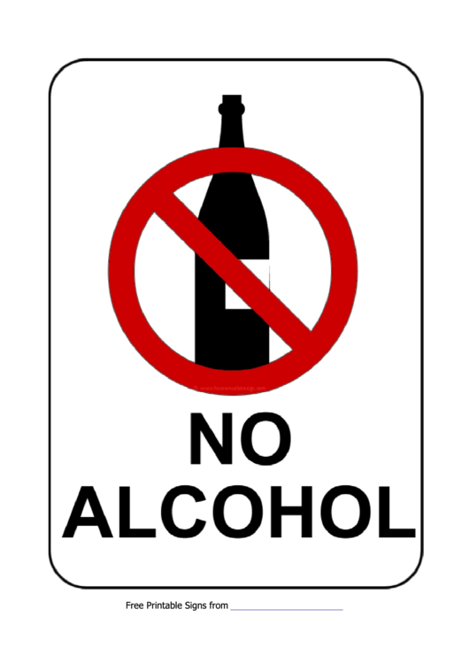
Алкоголизация
В подростковом возрасте любой алкоголь, даже в очень малом количестве, наносит организму непоправимый вред.
Подростковый алкоголизм начинается с семейных застолий. Иногда детям легкомысленно дают попробовать пиво или сладкое вино.

Slide 6
Алкоголизация
При употреблении алкоголя у подростков развивается цирроз печени, возникают такие заболевания, как гепатит, панкреатит, нарушения работы сердца, заболевания эндокринной системы, легочные заболевания, проблемы с артериальным давлением, снижается устойчивость к инфекционным заболеваниям.

Slide 7
Наркомания
С каждым днем в процесс потребления наркотиков вовлекается все больше и больше молодых людей. Приобщение к наркотикам начинается, как правило, в подростковом возрасте (13 лет).

Slide 8
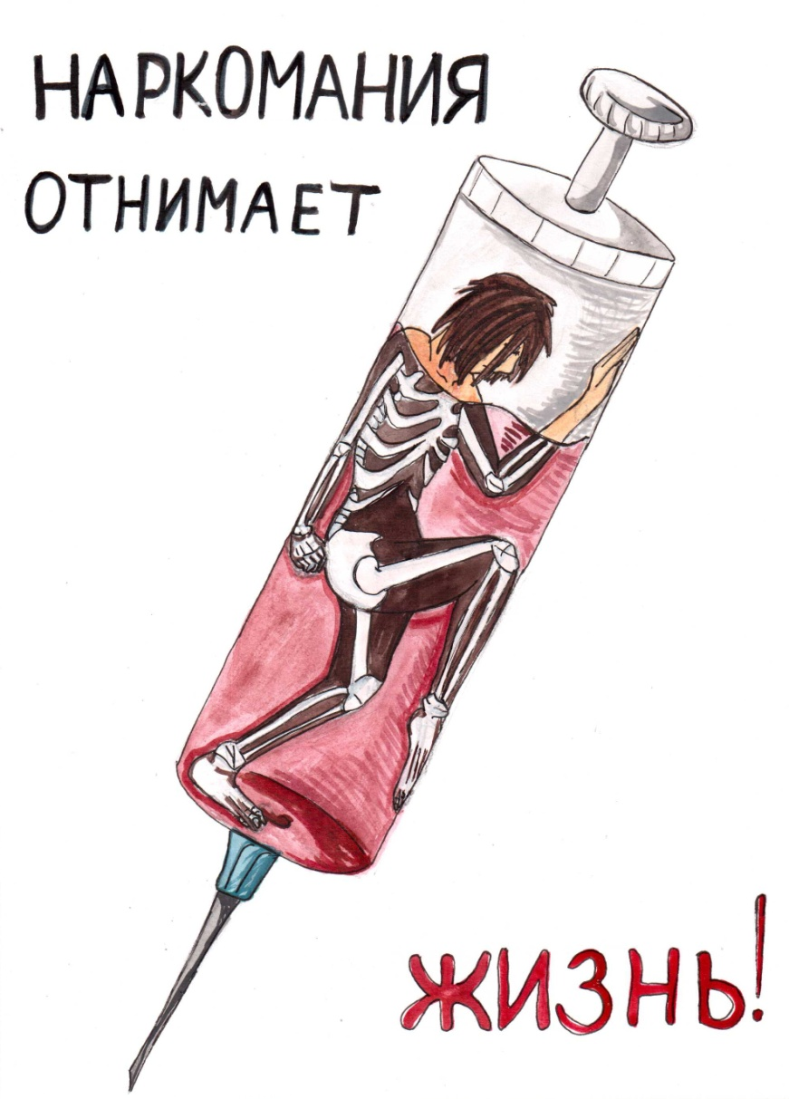
Наркомания
Последствия злоупотребления наркотиками обнаруживаются спустя 1-2 месяца.
У подростков утрачивается интерес к учебе, появляются прогулы, исчезновения из дома. Затем появляется раздражительность, конфликтность, колебания настроения, отмечается снижение интеллекта.

Slide 9
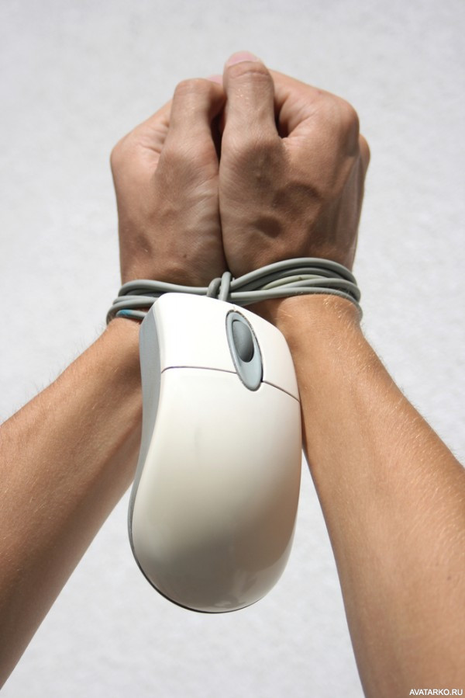
Интернет зависимость
Интернет-зависимость как отдельную форму зависимости выделили в 1995 году. Ученые установили, что тяга к интернету способствует активации в мозге тех процессов, которые возникают при пристрастии к наркотическим средствам и алкоголю.

Slide 10
Интернет зависимость
Первая-вторая стадия почти не требуют вмешательства – это естественный интерес, необходимый для жизни в современном мире. Достаточно разговаривать с детьми об их увлечениях и ненавязчиво отслеживать, чем они заняты, о чем пишут в соцсетях, во что играют.

Slide 11
Интернет зависимость
Третья стадия свидетельствует о необходимости серьёзного вмешательства, консультаций с психологом. Надо обеспечить ребенку полноценную жизнь в реальности – сильные впечатления, дружную компанию, полезное занятие.
Четвертая стадия, к сожалению, без вмешательства профессионалов может окончиться печально. Обратитесь к школьному психологу, врачу из поликлиники.

Slide 12
Спасибо за внимание

